Slide 1
Мистецтво vs педагогіка
Ольга Деркачова,
Д. філол. Н., проф. ПНУ ім. В. Стефаника

Slide 2

Педагог? Актор?

Slide 3

Театральна та педагогічна діяльність подібні
за метою
за змістом
за інструментарієм, засобами
Публічність та аудиторія…

Slide 4
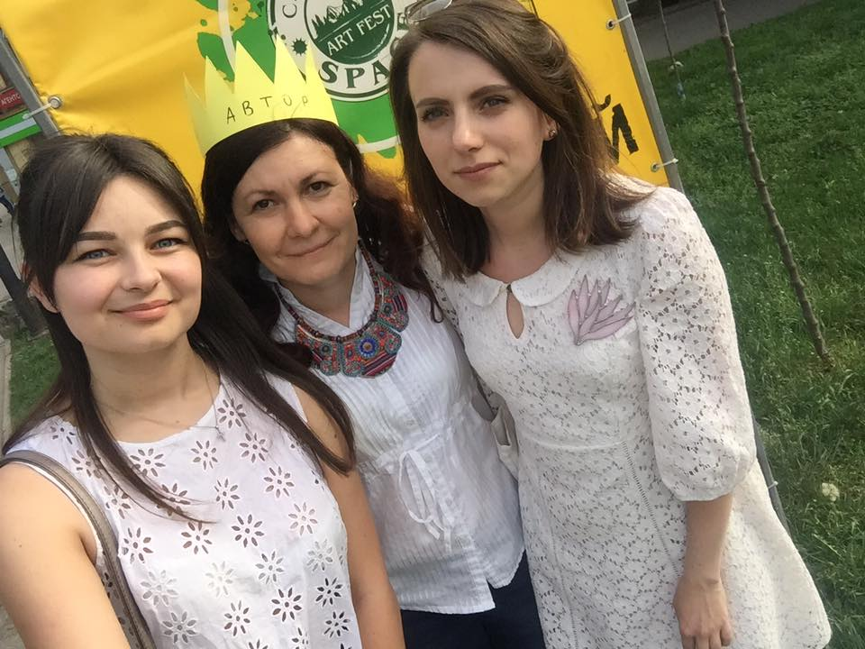
Мета освіти (за Тоні Вагнером та Тедом Дінтерсмітом, «Мистецтво освіти», 2015 (у нас – 2017))
Сформувати у студентів когнітивні й соціальні навички;
Виховати зі студентів відповідальних та активних громадян;
Сформувати характер;
Допомогти на шляху пізнання себе;
Прищепити студентам прагнення до пізнання через
знайомство з видатними творами людства;
Підготувати їх до успішної кар’єри

Slide 5
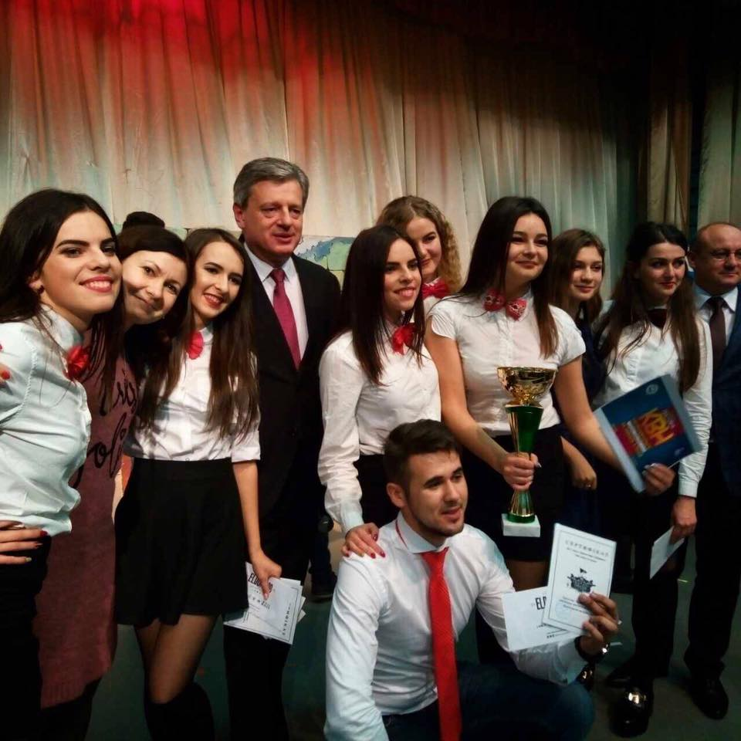
Модель школи ХХІ ст.
Визначити захоплення і покликання
Розвинути важливі навички
Критичне мислення й розв’язання проблем;
Ефективна робота в команді і вміння бути
взірцем для інших;
Гнучкість і здатність адаптуватися;
Ініціативність;
Ефективне усне, письмове і мультимедійне
спілкування;
Пошук та аналіз інформації;
Цікавість і уява
Надихнути

Slide 6
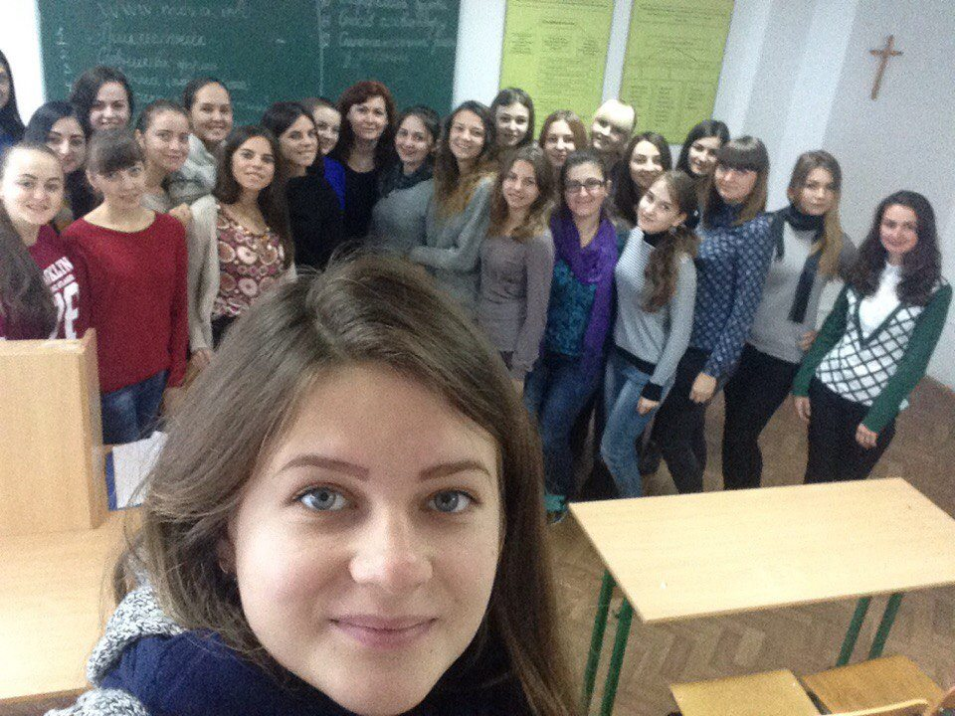
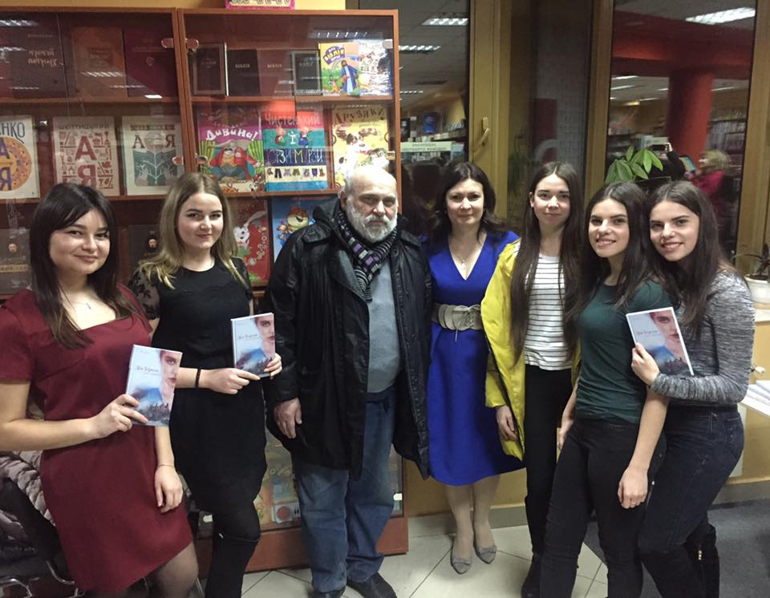
Три ролі освіти (за Кеном Робінсоном, «Освіта проти таланту», 2001 (у нас – 2017))
Економічна (забезпечити навички, потрібні для того, щоб заробляти на життя і бути економічно продуктивним)
Особиста (розвинути особисті таланти та здібності)
Культурна (краще зрозуміти світ довкола нас)

Slide 7
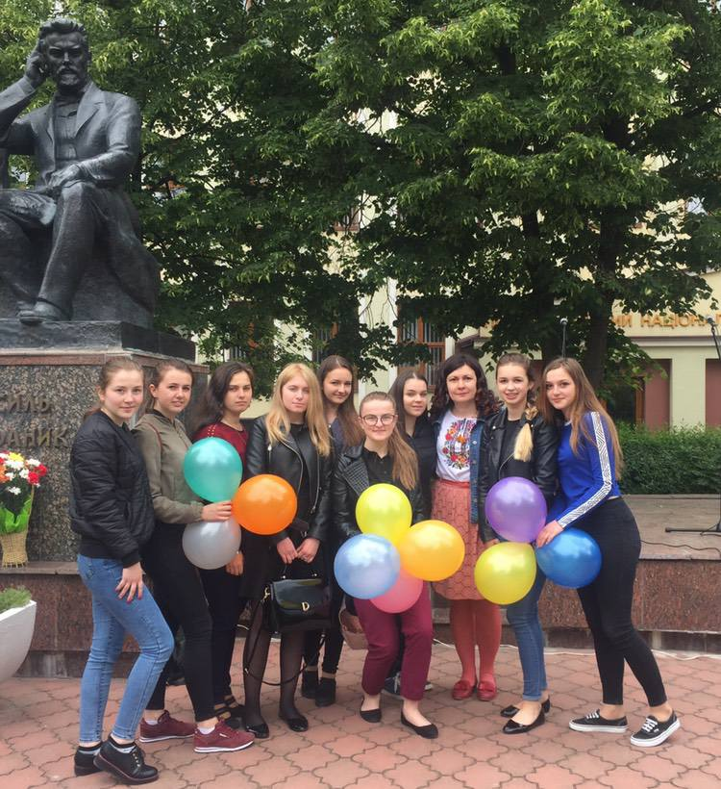
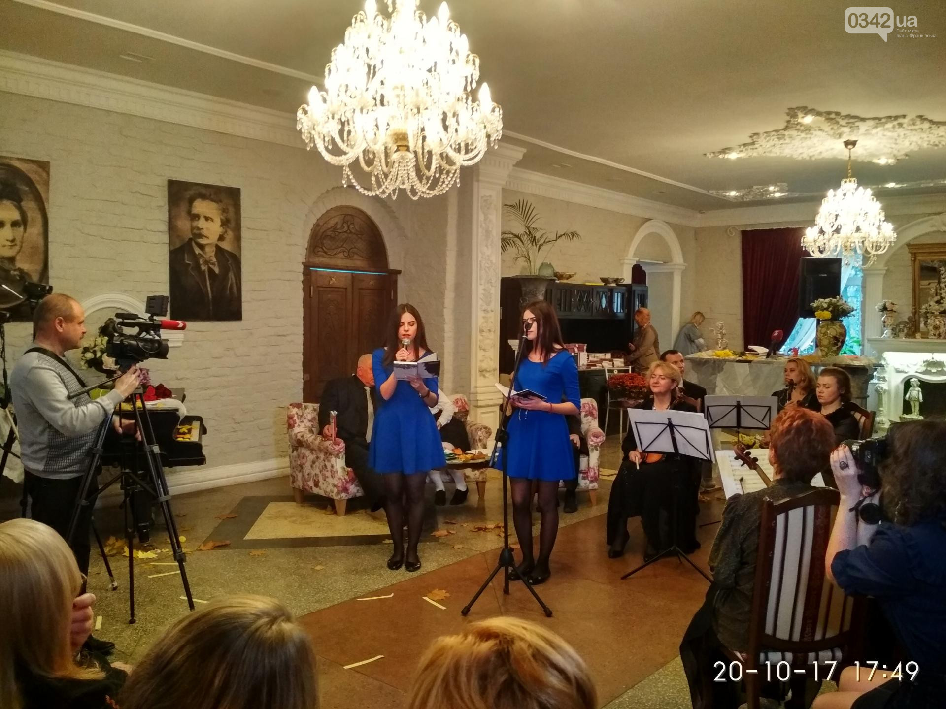
Мої діти та література

Slide 8
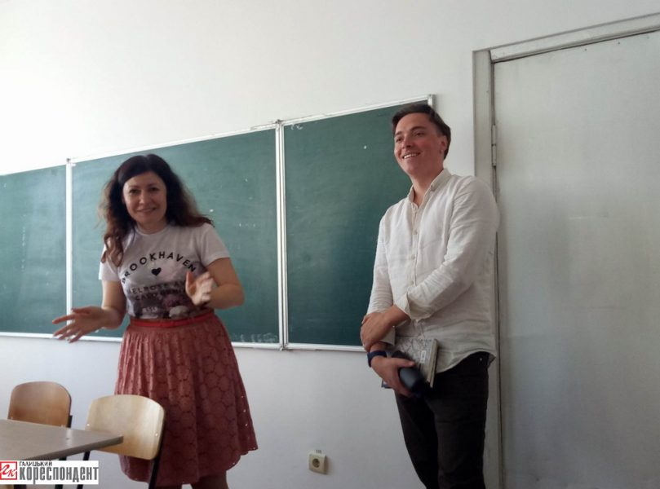
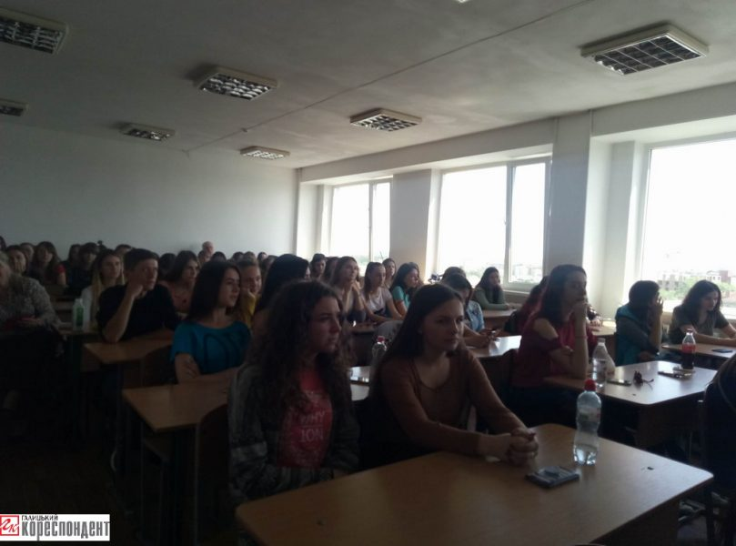
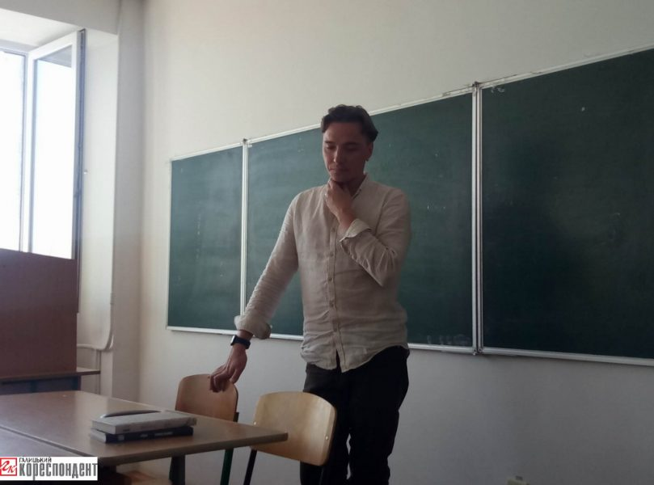
Літературні бранчі

Slide 9
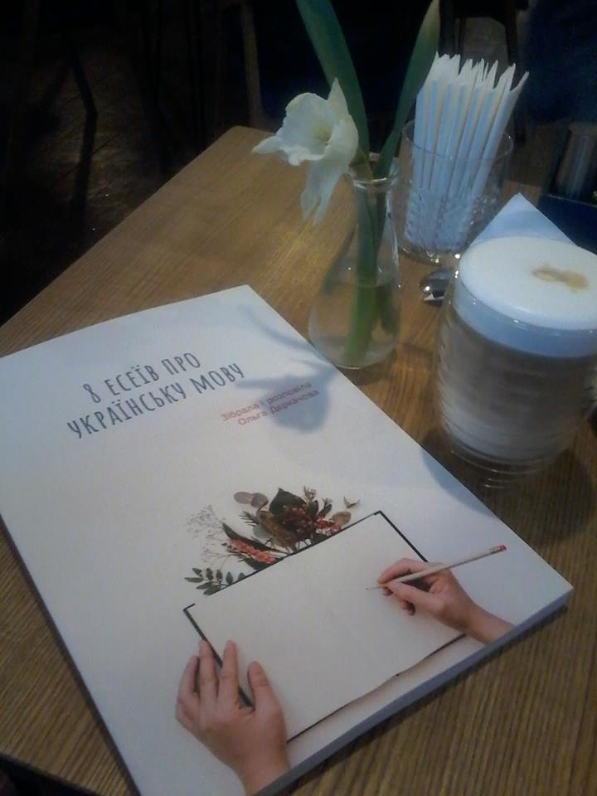

Література в мові

Slide 10
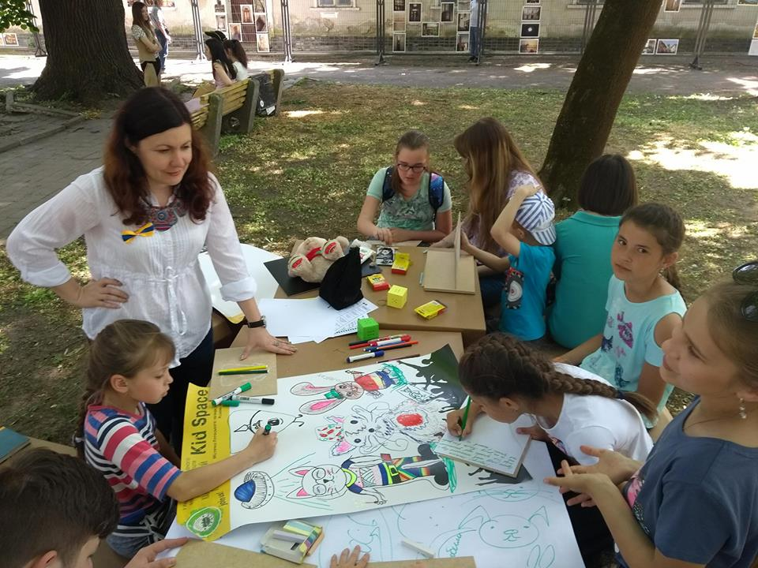
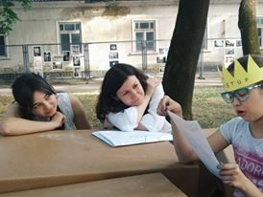
Творчописи

Slide 11
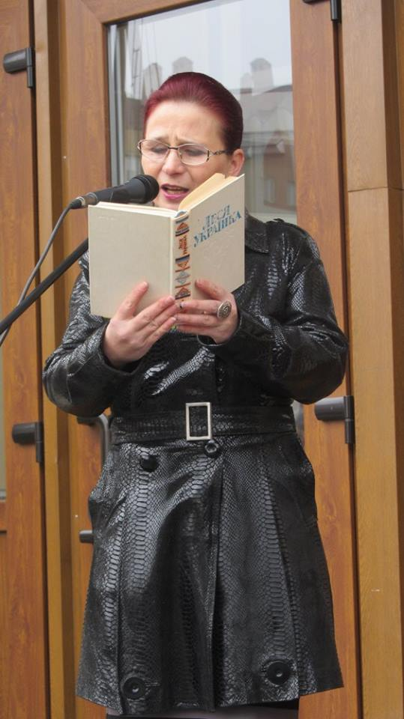
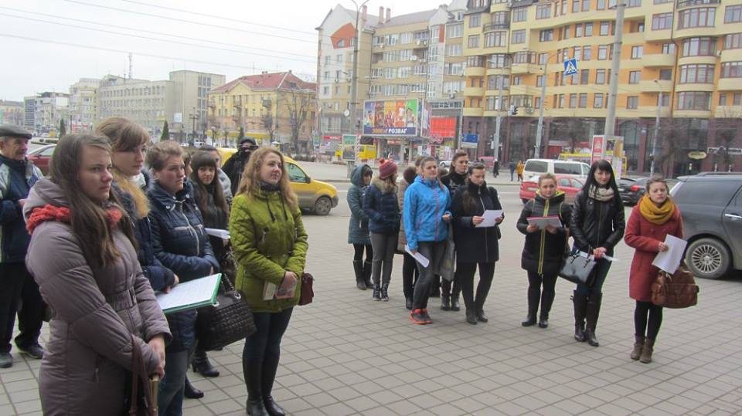
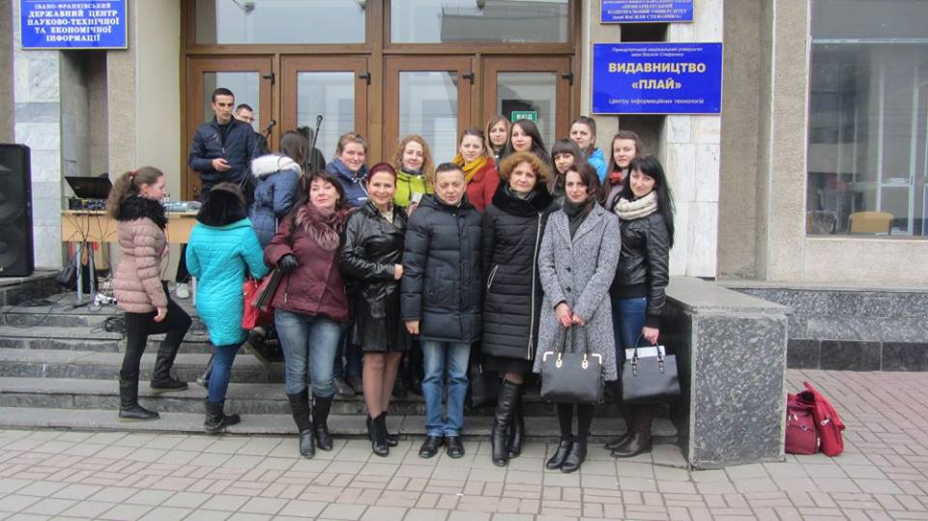
Література на сходах

Slide 12
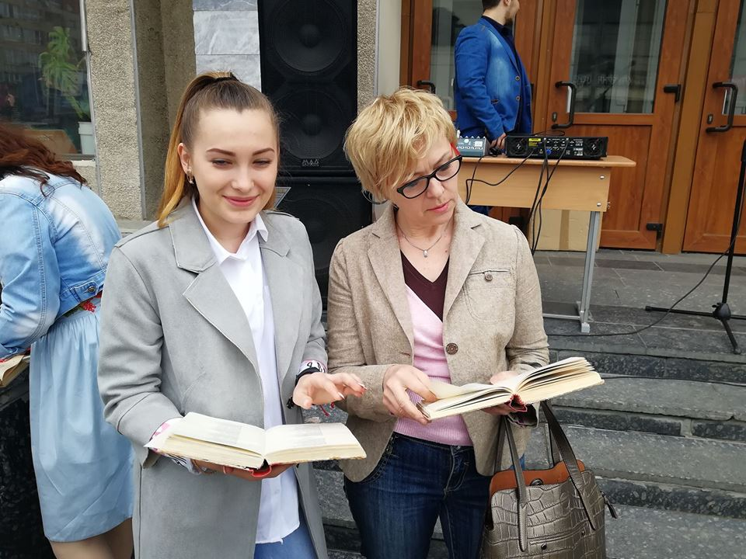
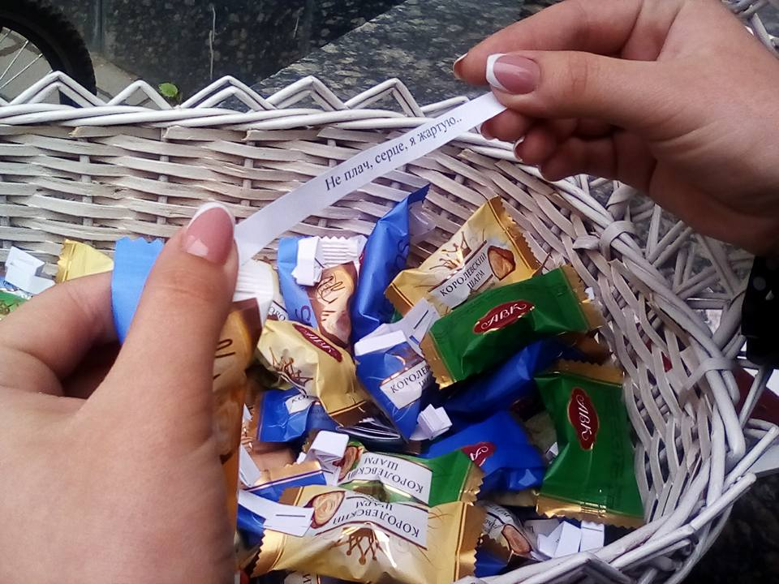
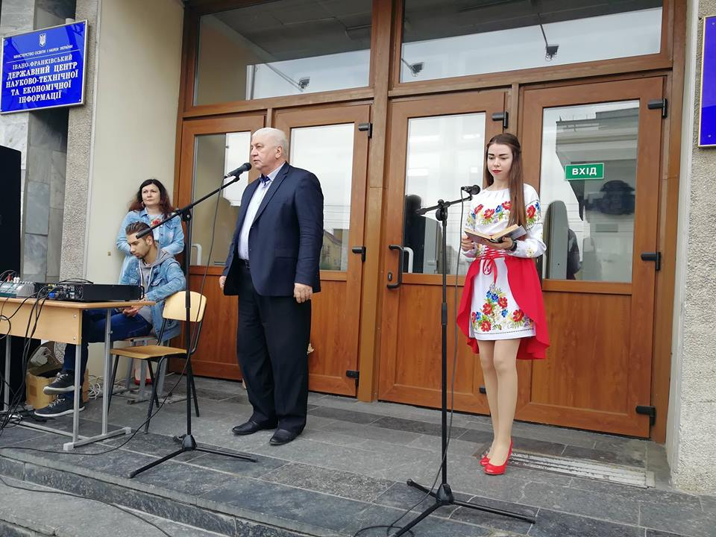
Шевченко не 9 березня )

Slide 13
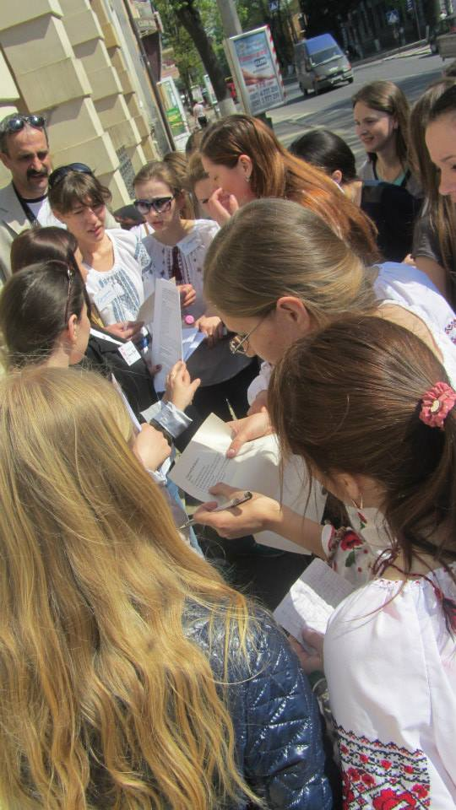
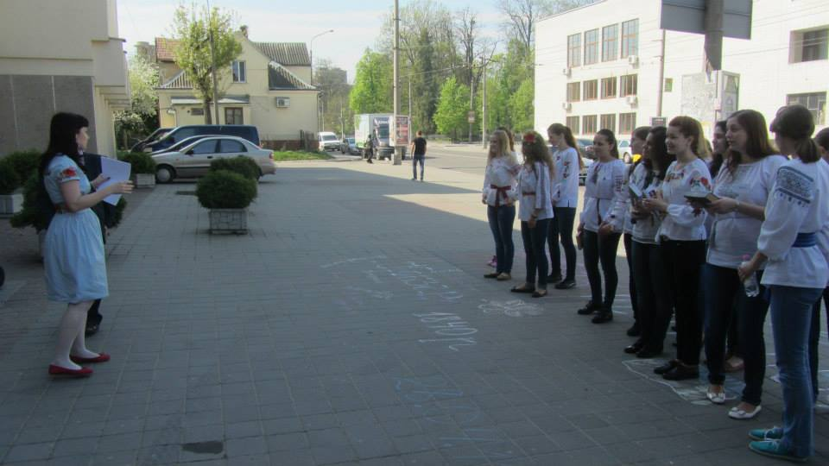
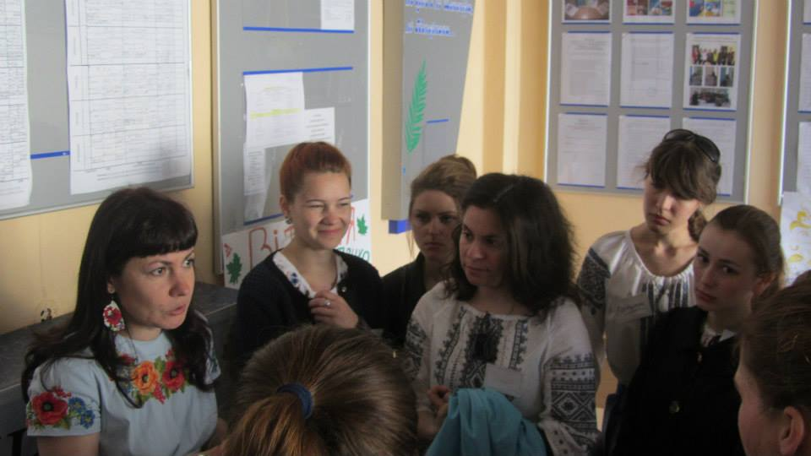
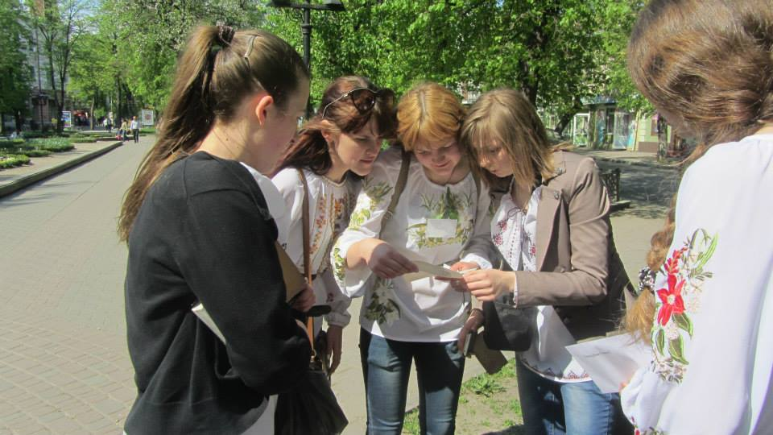
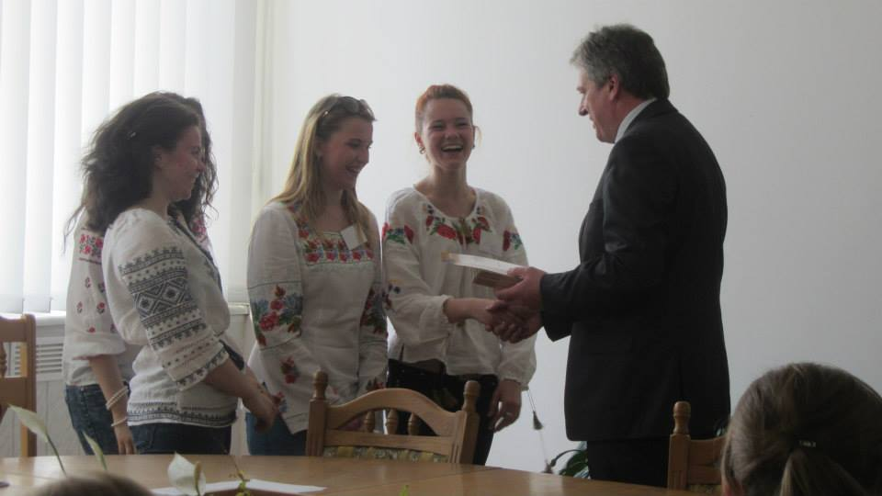
Квести

Slide 14
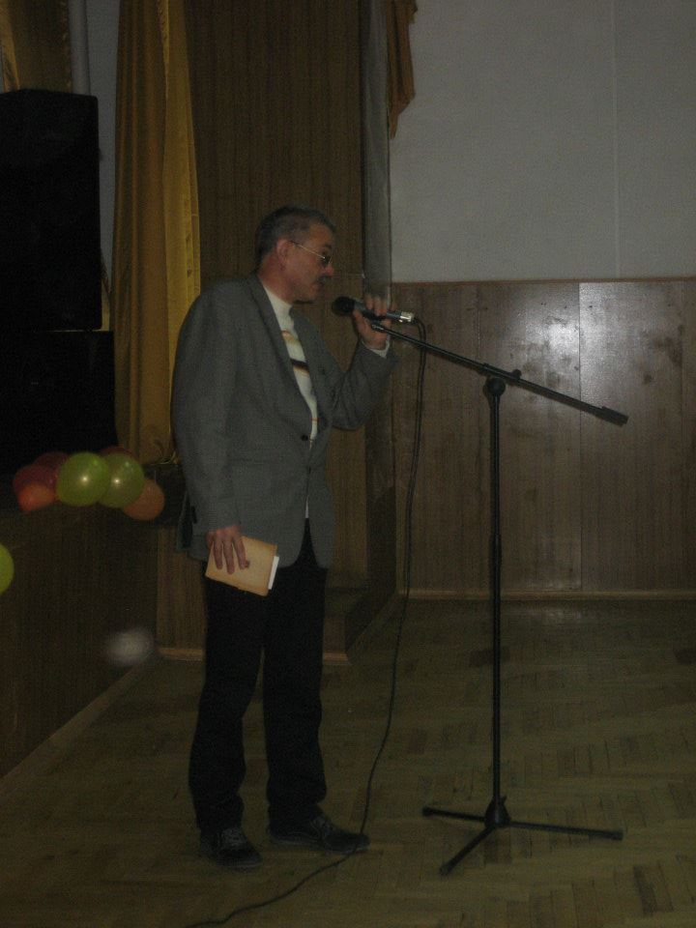
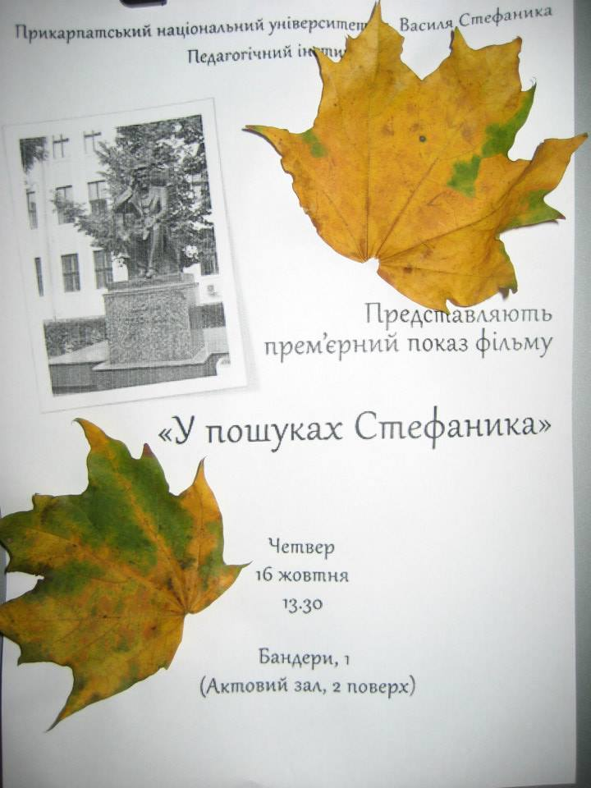
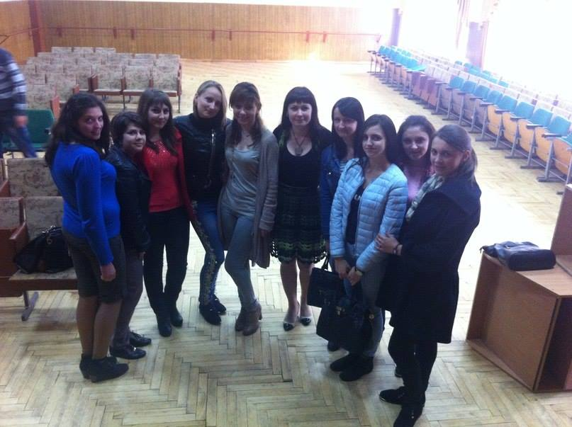
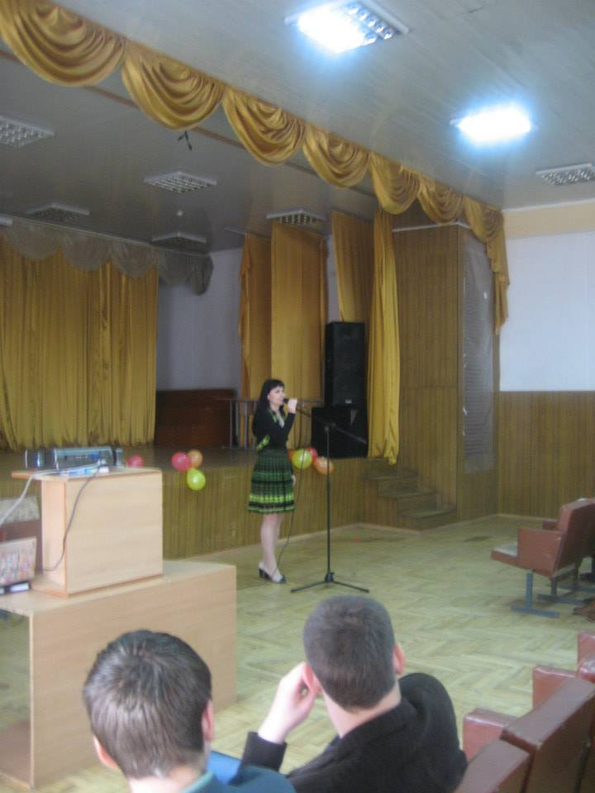
Кіно і діти )

Slide 15
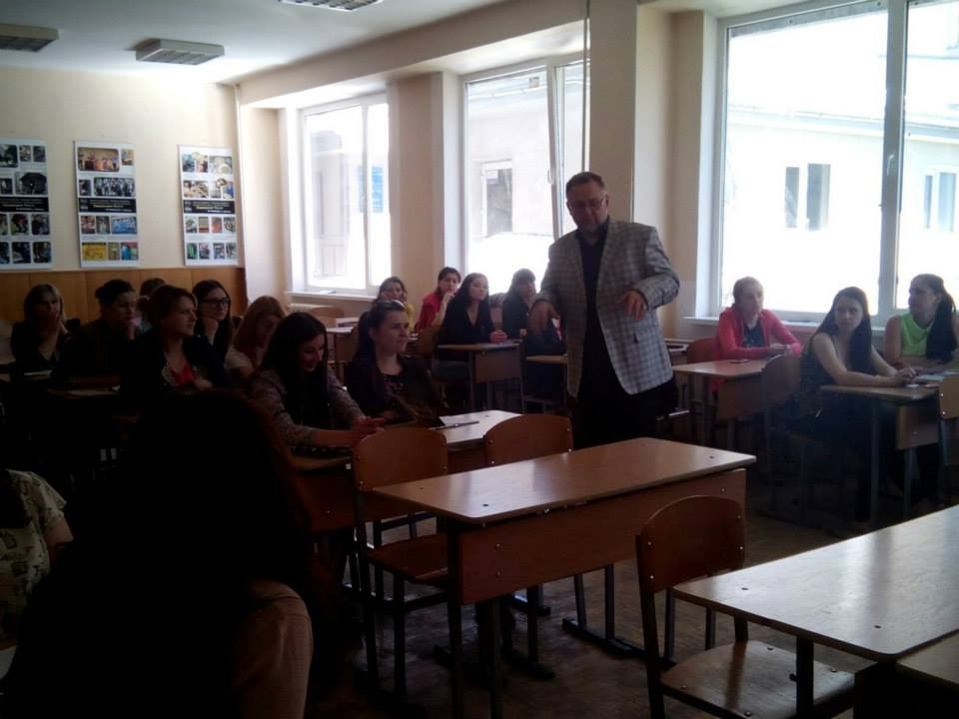
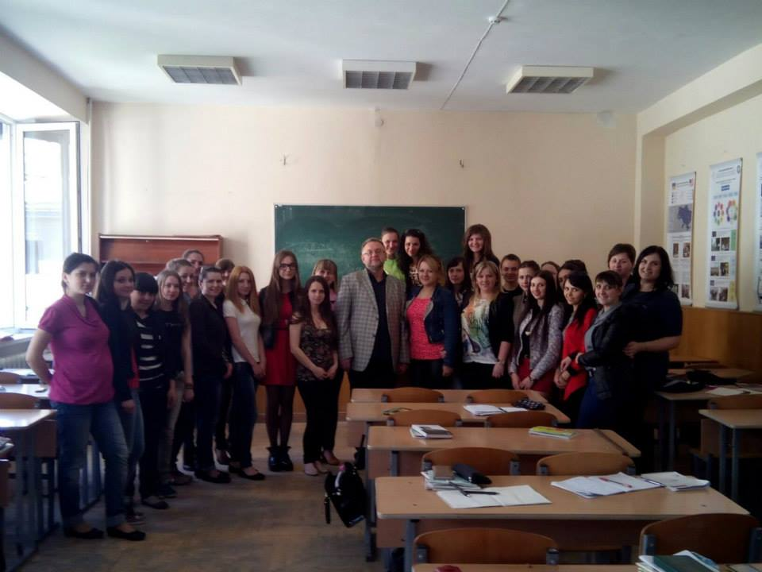
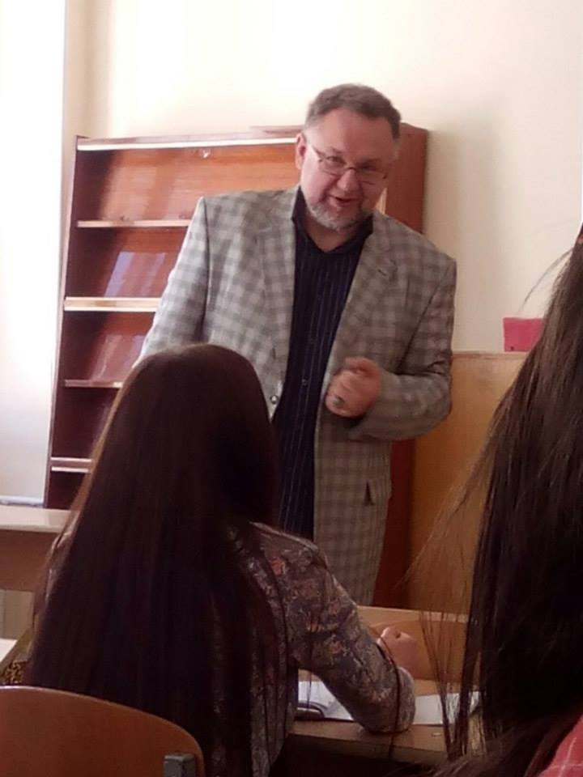
Лекція від письменника

Slide 16
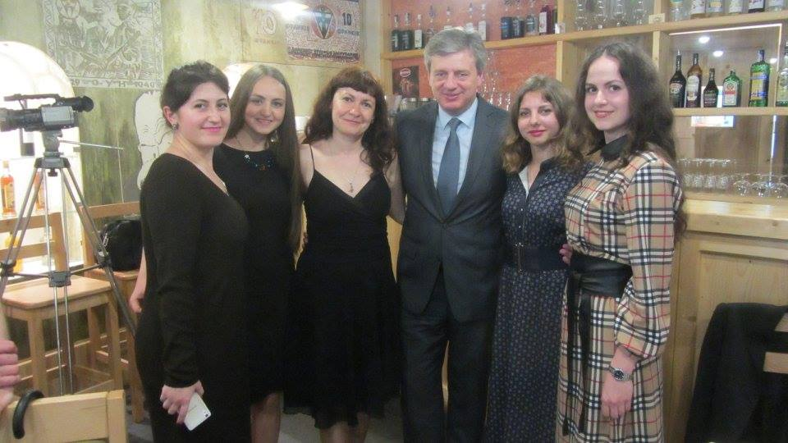
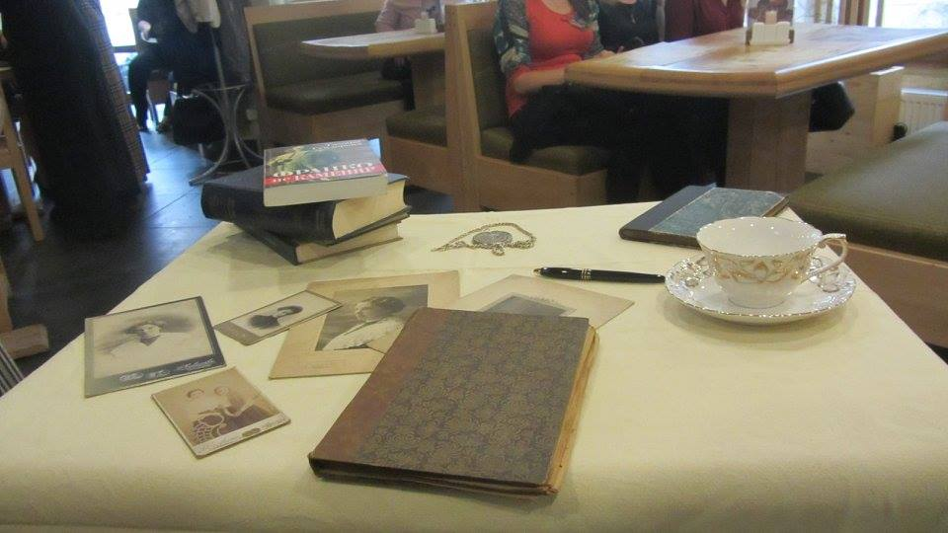
Літературне богемне життя ))

Slide 17
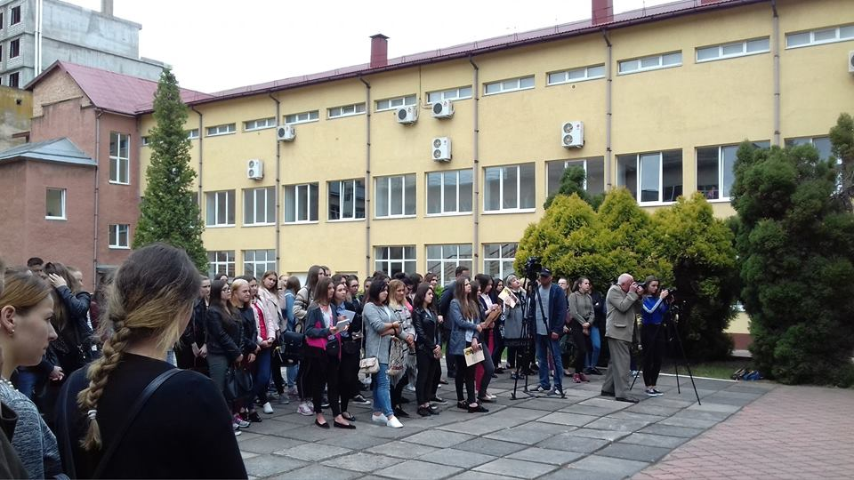
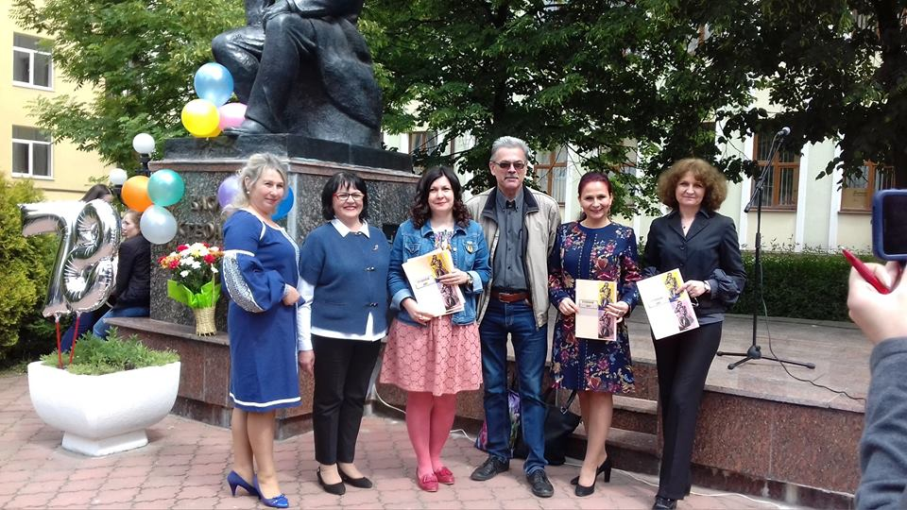
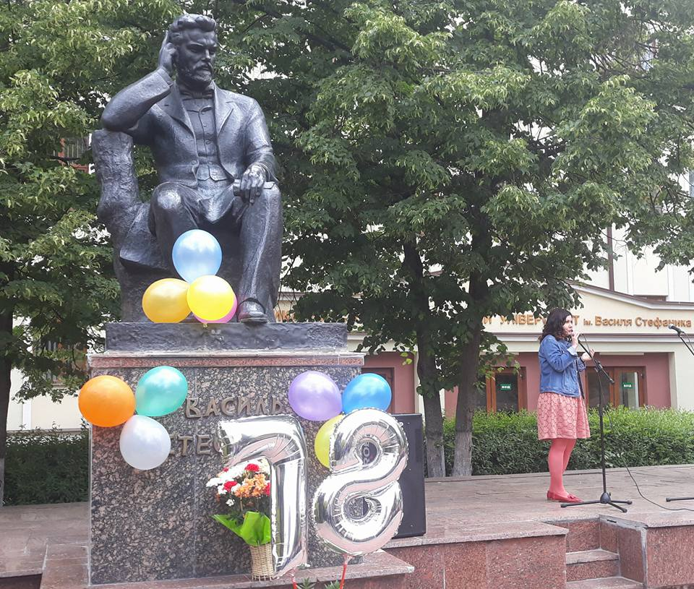

Література і музика

Slide 18
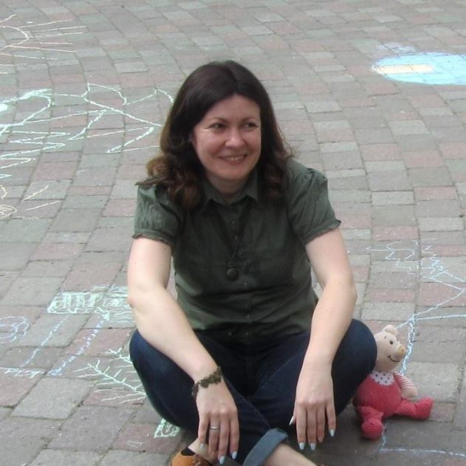
Дякую за увагу!

